Slide 1
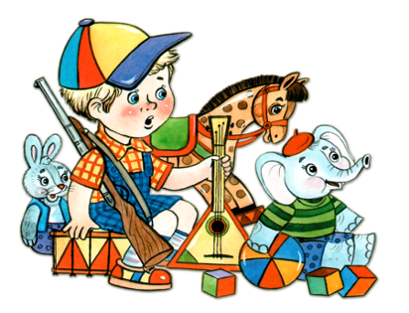
портфолио
Воспитателя
Качан
Ульяна Сергеевна
«Детский сад «Брусничка»

Slide 2
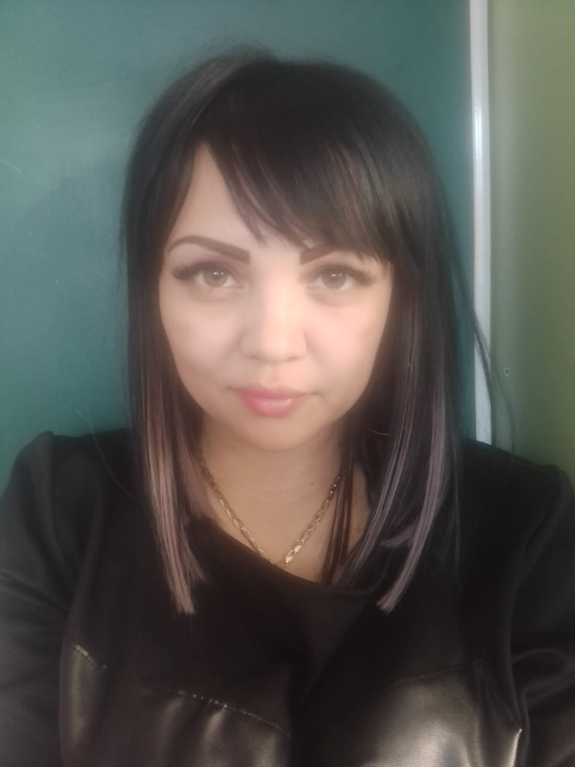
Общие сведения
Качан Ульяна Сергеевна
Общий стаж работы -
10 года
Педагогический стаж –
3 года

Slide 3
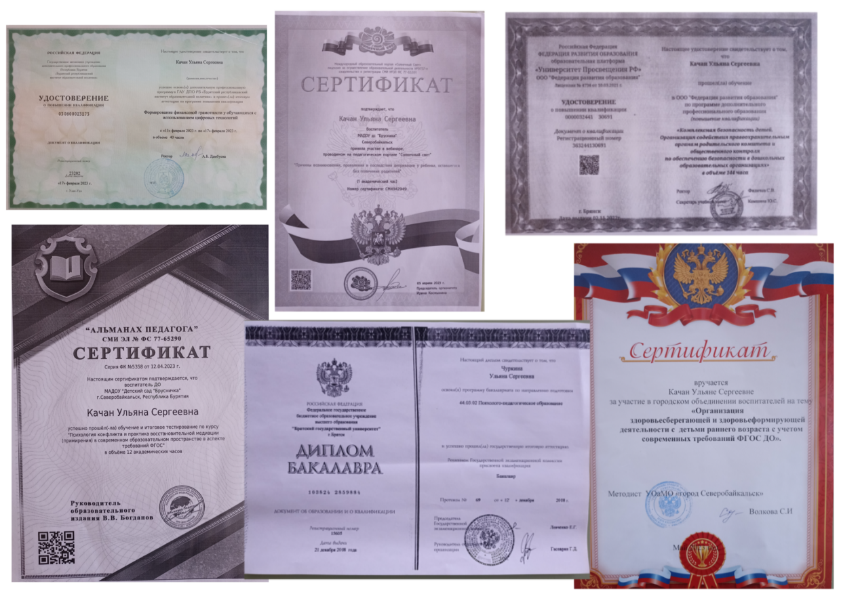
Профессиональная карта

Slide 4
Повышение квалификации:
-Удостоверение от 25.04.2021. «Профилактика гриппа и острых респираторных инфекций, в том числе новой короновирусной инфекции (COVID-19)» 36 ч.
-Удостоверение от 25.04.2021 «Обеспечение санитарно-эпидемиологических требований к образовательным организациям согласно СП 2.4.3648-20» 36 ч.
-Удостоверение от 25.04.2021 «Навыки оказания первой помощи в образовательных организациях» 36 ч.
-Сертификат от 25.04.2021г. Слушатель всероссийского вебинара « Развивающая предметно-пространственная среда для новых форм работы с детьми по ФГОС ДО» 2 часа.

Slide 5
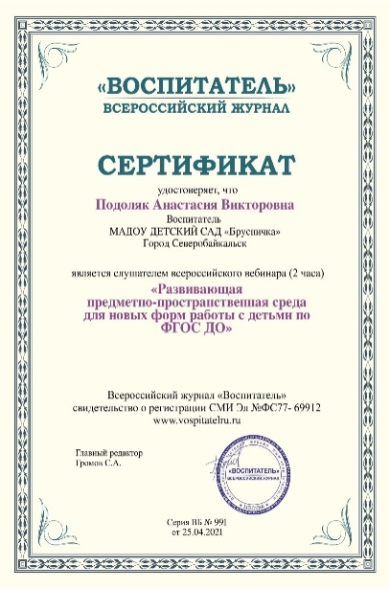
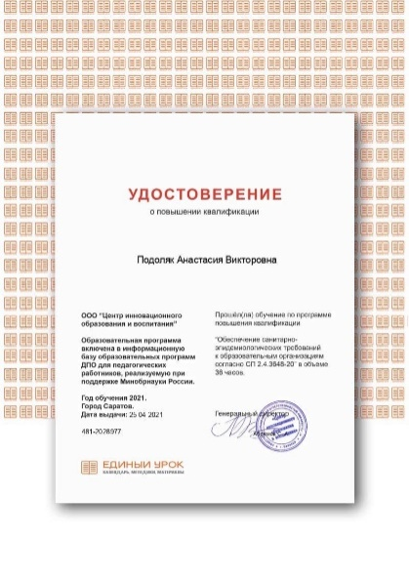
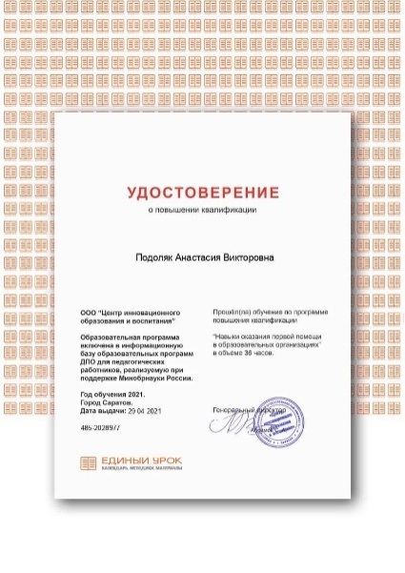
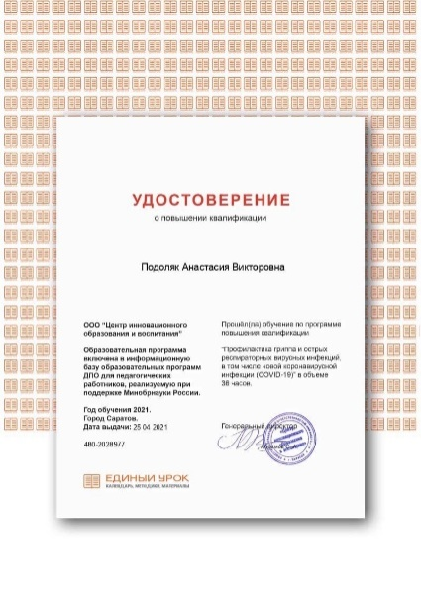
Повышение квалификации:

Slide 6
Педагогическое кредо
«Нравится нам это или нет, но ребенок, с
которым труднее всего управиться,
-именно тот, которым впоследствии мы больше всего гордимся»
(Миньон Маклофлин)

Slide 7
Личностные характеристики
Ответственность
Отзывчивость
Находчивость
Самокритичность
Работоспособность
Сострадание
Тактичность
Умение ладить с людьми
Энтузиазм
Целеустремленность

Slide 8
Использование информационно-коммуникационных технологий (ИКТ) профессиональной деятельности копии интернет - страниц, используемых сайтов: MAAM.RU/., nsportal.ru, pedsovet.su, pedsovet.org/; Официальный сайт детского сада «Брусничка»

Slide 9
Глоссарий Педагогическая технология - это совокупность психолого-педагогических установок, определяющих специальный набор и компоновку форм, методов, способов, приёмов обучения, воспитательных средств; она есть организационно - методический инструментарий педагогического процесса. Педагогическая компетентность- совокупность профессиональных и личностных качеств, необходимых для успешной педагогической деятельности. Развитие профессиональной компетентности – это развитие творческой индивидуальности, восприимчивости к педагогическим инновациям, способностей адаптироваться в меняющейся педагогической среде. Личностно-ориентированное обучение — это такое обучение, где во главу угла ставится личность ребенка, ее самобытность, самоценность, субъектный опыт каждого сначала раскрывается, а затем согласовывается с содержанием образования.

